Slide 1
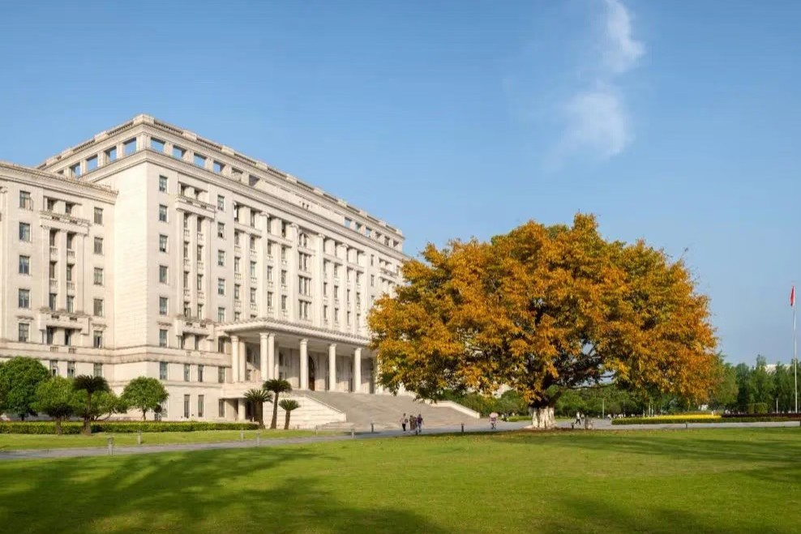
实时视线追踪技术研究与实现
中期答辩

Slide 2
实时视线追踪技术研究与实现
目录
contents
1
2
3
开题回顾和中期核心点
当前已完成的核心工作
阶段性实验结果与系统实现
4
5
6
现存问题与原因分析
后续计划与预期成果
提问环节

Slide 3
实时视线追踪技术研究与实现
目录
contents
1
2
3
开题回顾和中期核心点
当前已完成的核心工作
阶段性实验结果与系统实现
4
5
6
现存问题与原因分析
后续计划与预期成果
提问环节

Slide 4
1
开题回顾和中期核心点
1-定义
视线追踪技术是指通过分析人眼的运动状态来估计其注视方向或注视点位置，是人机交互、智能驾驶、虚拟现实和行为分析等领域的重要基础技术。
1-回顾与验证
传统眼动追踪系统
特点 | 依赖红外摄像头和专用光源，通过检测瞳孔中心和角膜反射点实现追踪
优点 | 精度在特定条件下非常高
缺点 | 系统成本高、部署复杂，难以在普通计算设备上普及应用

Slide 5
1
从开题到中期：关注点更具体
1-定义
视线追踪技术是指通过分析人眼的运动状态来估计其注视方向或注视点位置，是人机交互、智能驾驶、虚拟现实和行为分析等领域的重要基础技术。
1-开题/中期对照
开题阶段
核心问题 | 为什么做、准备怎么做
关注重点 | 应用场景、技术路线、评估方案
当前状态 | 研究设想已明确，但关键风险待验证
基于普通RGB摄像头的非接触式视线追踪
基于几何和图像处理估计视线方向 | 实现简单、实时性好，但对个体差异、头部姿态变化和环境光照高度敏感，泛化能力有限
端到端深度学习方法预测二维视线 | 具有较强的表达能力，但往往依赖大规模数据训练，且模型在跨设备、跨用户条件下性能下降明显
深度学习的外观建模能力+几何约束 | 一定程度上兼顾精度与泛化能力
VS

Slide 6
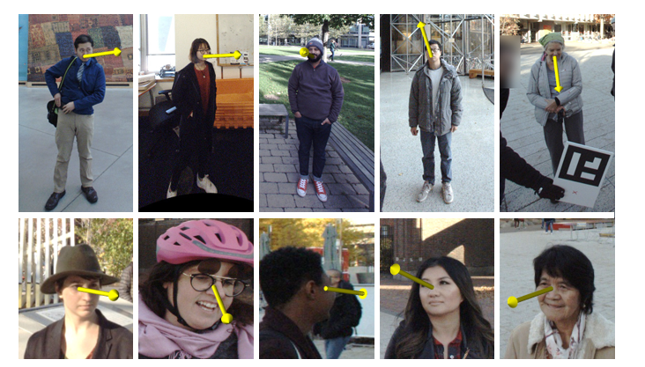
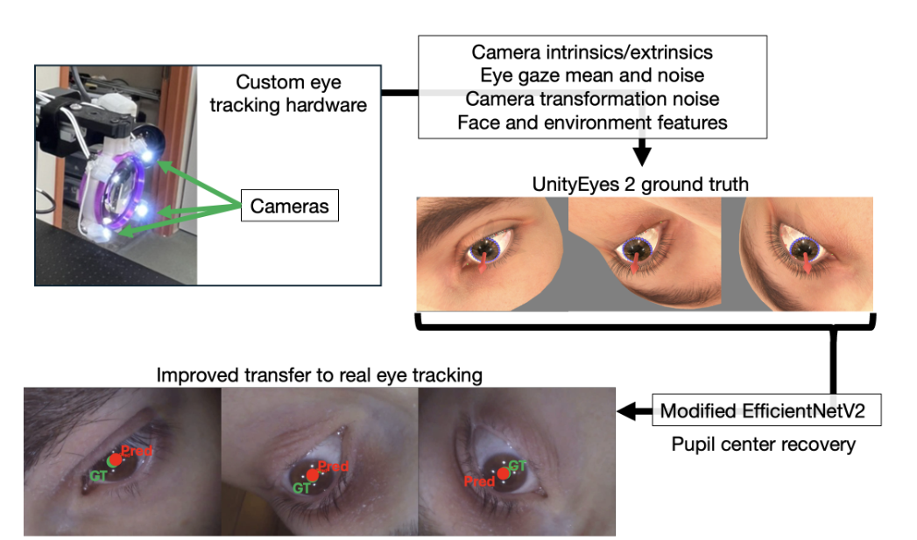
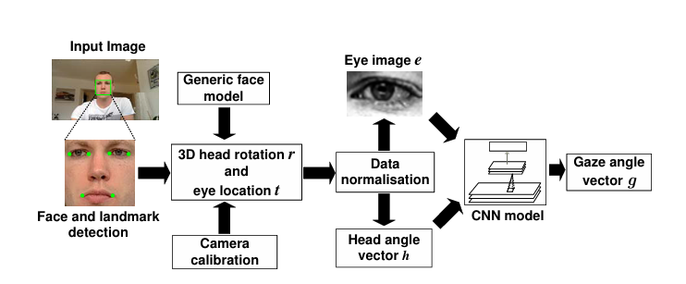
1
从开题到中期：关注点更具体
1-定义
视线追踪技术是指通过分析人眼的运动状态来估计其注视方向或注视点位置，是人机交互、智能驾驶、虚拟现实和行为分析等领域的重要基础技术。
3-数据集
1-开题/中期对照
中期阶段
核心问题 | 路线是否成立、关键风险是否收敛
关注重点 | 已完成链路、阶段结果、剩余问题
当前状态 | 已从可行性验证转入优化与收尾
开题阶段
核心问题 | 为什么做、准备怎么做
关注重点 | 应用场景、技术路线、评估方案
当前状态 | 研究设想已明确，但关键风险待验证
VS
MPIIGaze
基于外貌的野外凝视估计
Gaze360
野外物理无限制
的凝视估计
UnityEyes
快速合成大量可变眼区3D图像

Slide 7
1-定义
视线追踪技术是指通过分析人眼的运动状态来估计其注视方向或注视点位置，是人机交互、智能驾驶、虚拟现实和行为分析等领域的重要基础技术。
1 开题基础与路线选择
3-数据集
MPIIGaze
基于外貌的野外凝视估计
Gaze360
野外物理无限制
的凝视估计
UnityEyes
快速合成大量可变眼区3D图像
公开数据预训练基础
基于普通RGB摄像头的非接触式视线追踪
基于几何和图像处理估计视线方向 | 实现简单、实时性好，但对个体差异、头部姿态变化和环境光照高度敏感，泛化能力有限
端到端深度学习方法预测二维视线 | 具有较强的表达能力，但往往依赖大规模数据训练，且模型在跨设备、跨用户条件下性能下降明显
深度学习的外观建模能力+几何约束 | 一定程度上兼顾精度与泛化能力
传统眼动追踪系统
特点 | 依赖红外摄像头和专用光源，通过检测瞳孔中心和角膜反射点实现追踪
优点 | 精度在特定条件下非常高
缺点 | 系统成本高、部署复杂，难以在普通计算设备上普及应用

Slide 8
实时视线追踪技术研究与实现
目录
contents
1
2
3
开题回顾和中期核心点
当前已完成的核心工作
阶段性实验结果与系统实现
4
5
6
现存问题与原因分析
后续计划与预期成果
提问环节

Slide 9
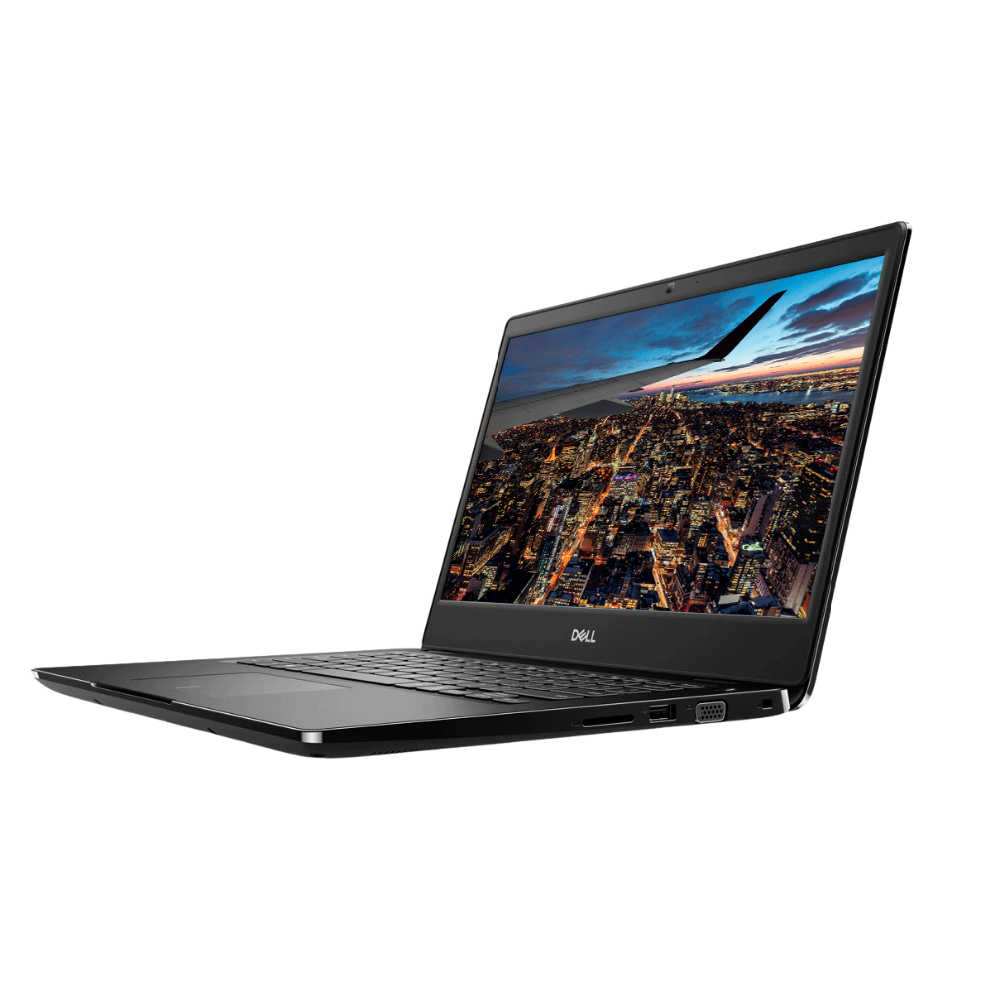
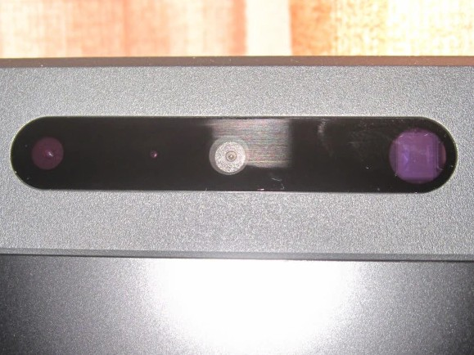
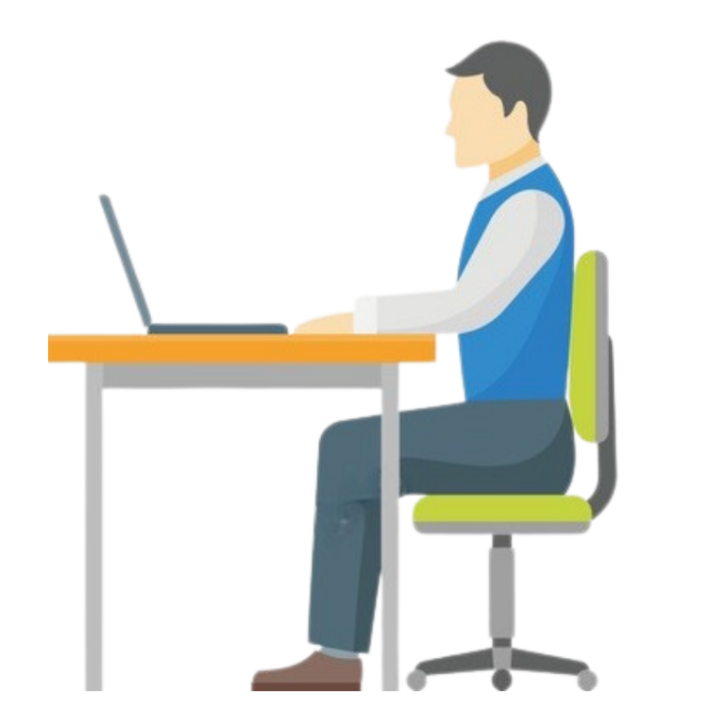
2
应用场景回顾：普通 RGB 摄像头桌面视线追踪
+
+
任意的Windows笔记本电脑
普通前置摄像头
日常使用距离
Windows软件系统
屏幕注视点 (x, y)
普通 RGB 摄像头视频流
质量/稳定性指标

Slide 10
2
开题目标在中期阶段的完成度
1
实时运行主链路已打通（训练、推理、映射、界面）
研究
目标
2
跨用户可用性已获初步验证（LOO 平均 2.48°）
3
数据采集与交互原型已完成，可继续系统化优化

Slide 11
实时视线追踪技术研究与实现
目录
contents
1
2
3
开题回顾和中期核心点
当前已完成的核心工作
阶段性实验结果与系统实现
4
5
6
现存问题与原因分析
后续计划与预期成果
提问环节

Slide 12
3
当前已完成的核心工作
数据、模型、映射、交互已形成端到端闭环
人脸与眼部关键点检测
得到眼区 ROI
头姿估计（yaw/pitch/roll）
提供相机坐标系下的姿态
深度模型回归 3D gaze 向量 g（相机坐标系）
屏幕几何参数（通过校准估计）
空间屏幕平面
视线向量与屏幕平面求交
注视点 (x, y)

Slide 13
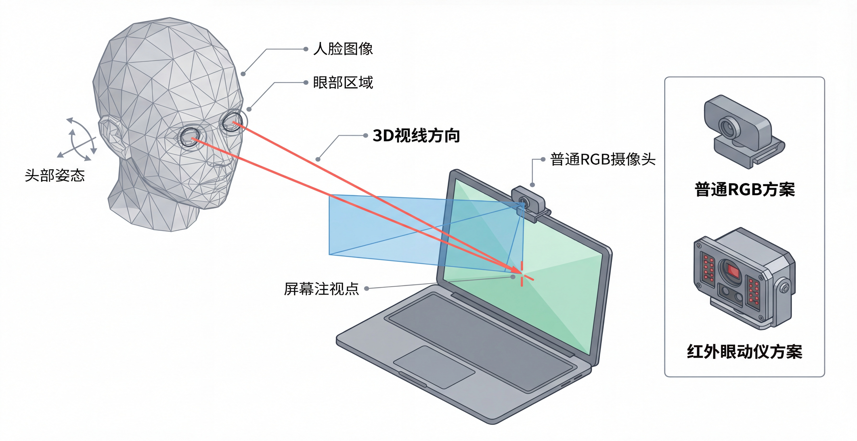
3
普通 RGB 桌面视线追踪整体示意

Slide 14
3
当前已完成的核心工作
公开数据预训练 + 自采数据微调
当前规模
31 名用户 / 16 台设备 / 7395 条样本
数据内容
左右眼图像 + head pose + 屏幕注视点标签
阶段结论
真实桌面场景数据是保证模型与映射结论可信的关键
后续策略
继续补充长尾样本，并围绕难例做针对性分析

Slide 15
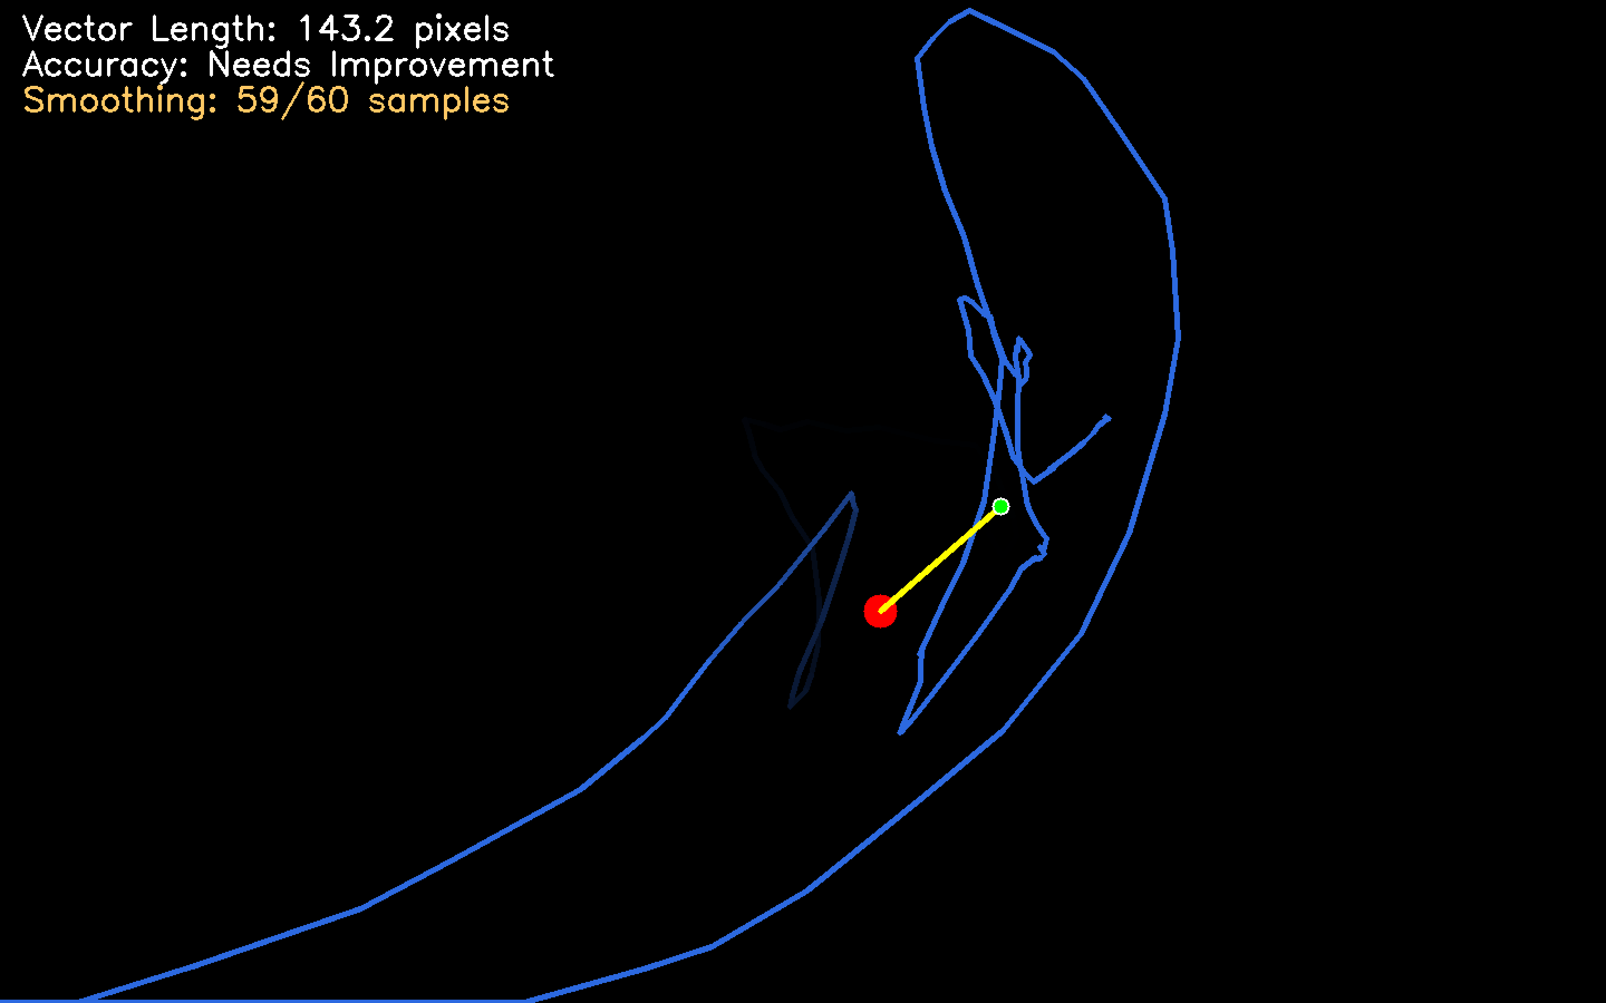
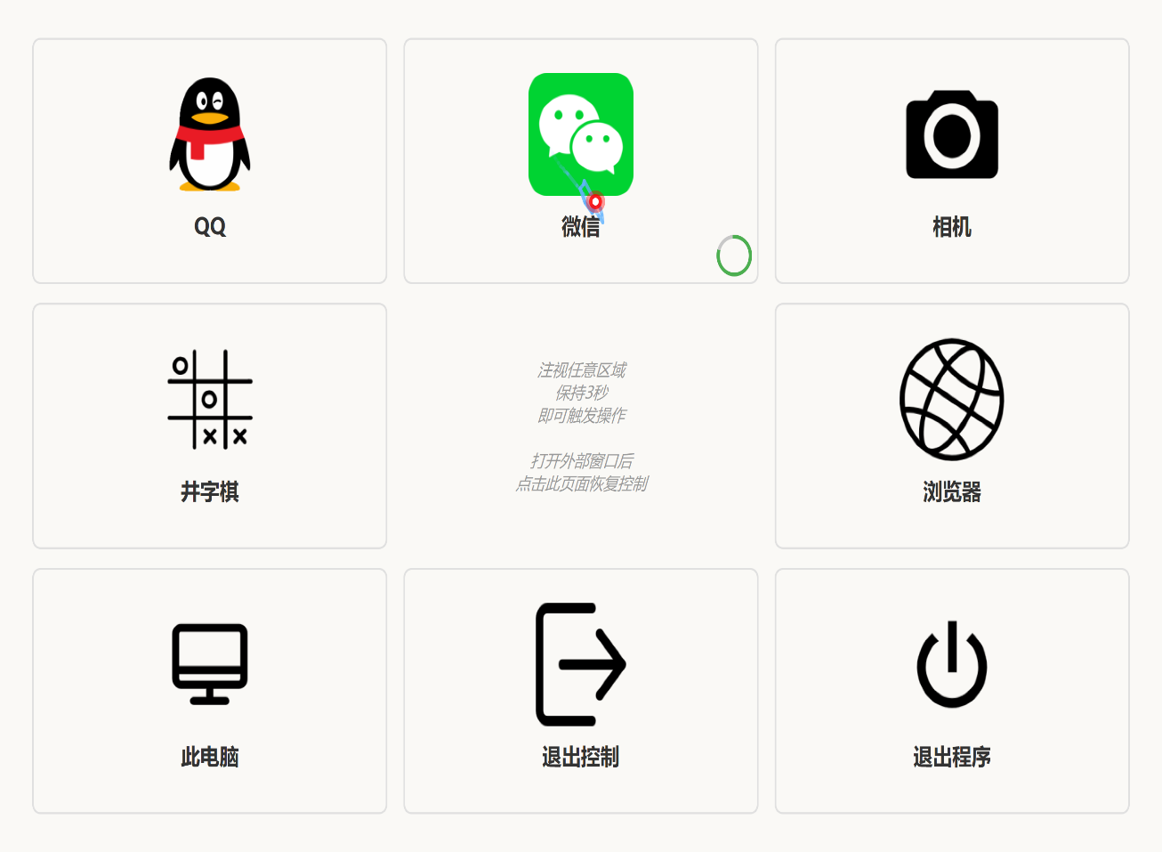
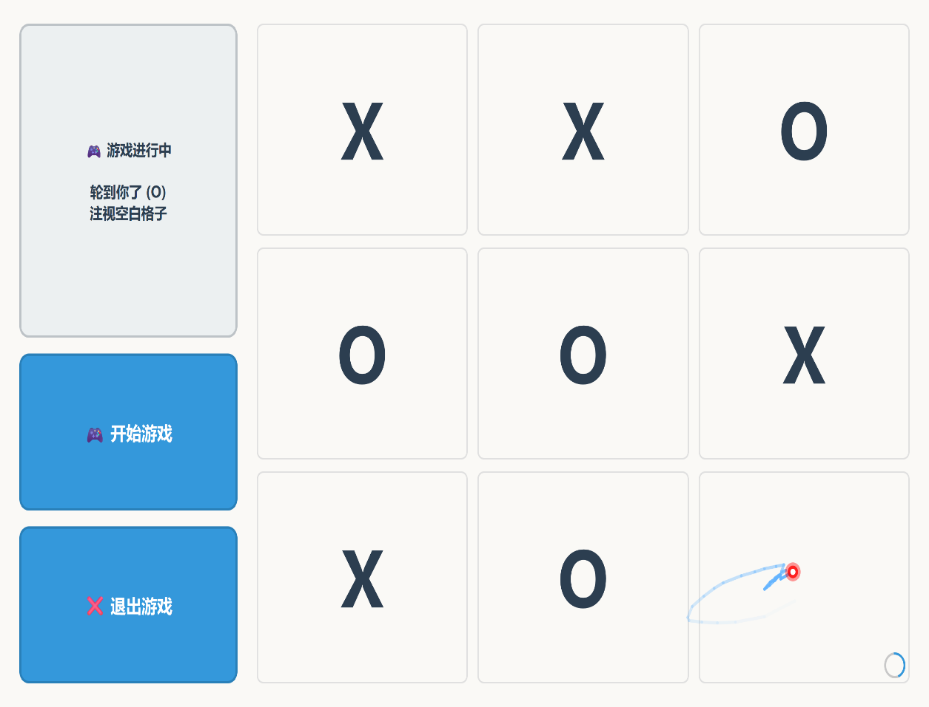
3
阶段性实验结果与系统实现
阶段性实验结果：基础性能、泛化与关键因素
阶段结果
核心结果
基础误差分布
预测与目标对比
注视点分布热图

Slide 16
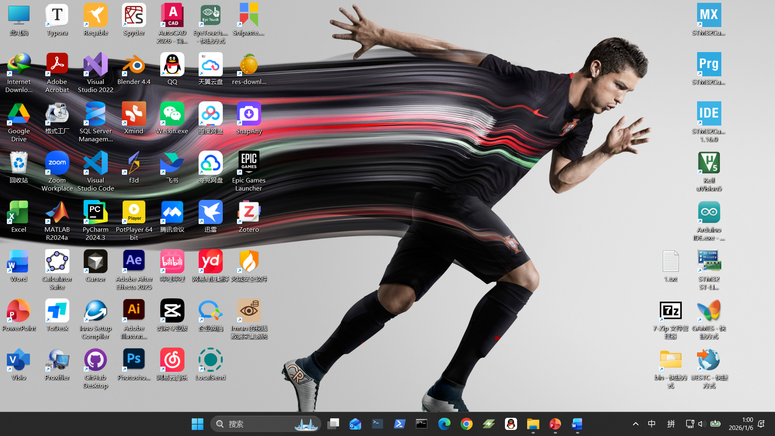
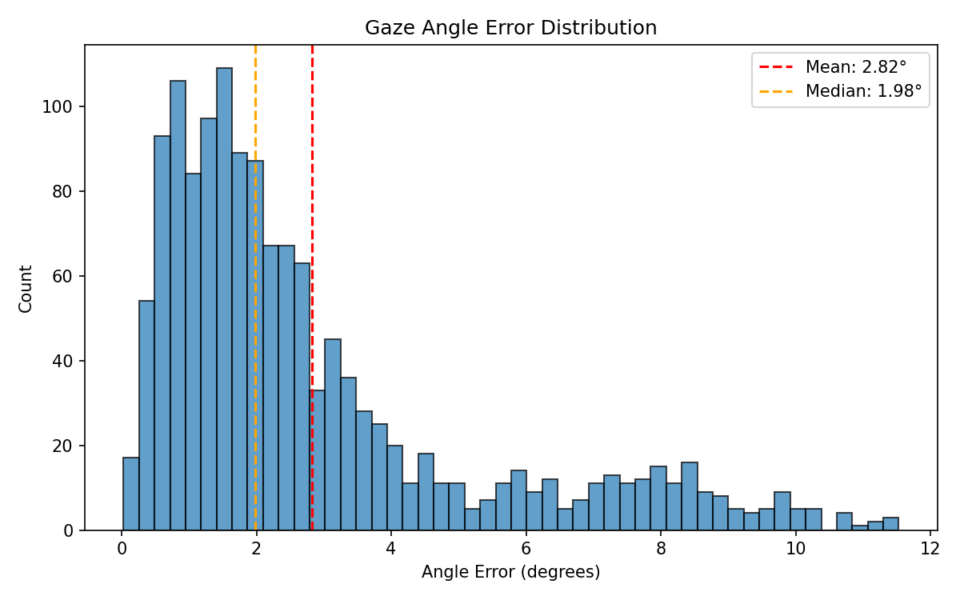
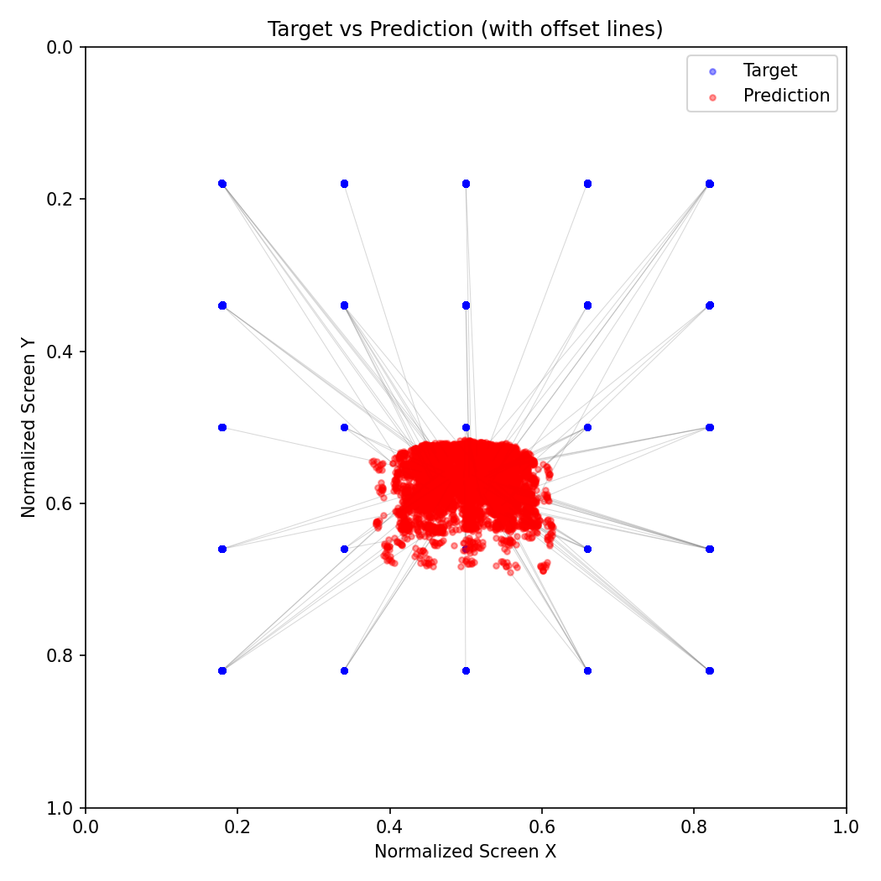
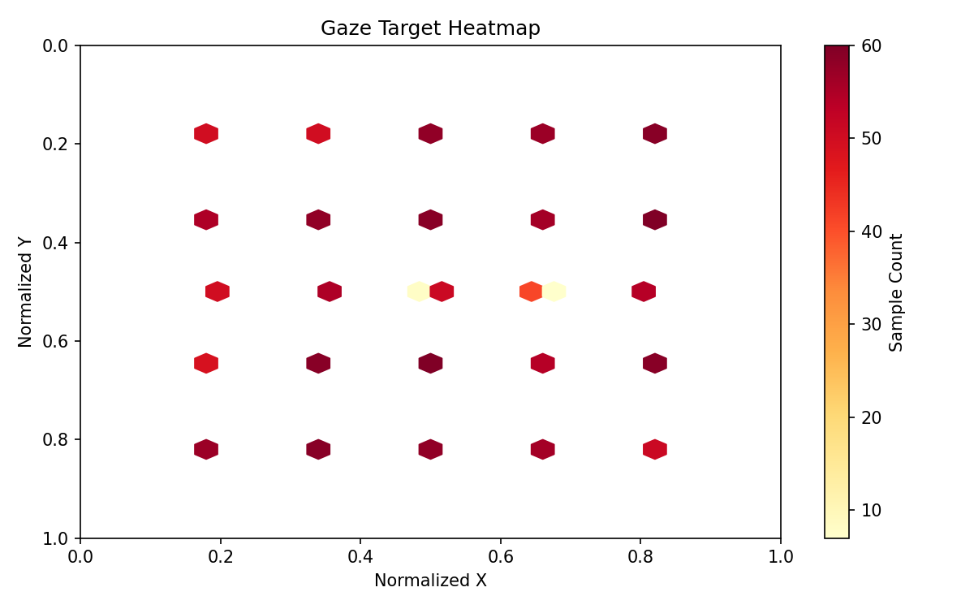
3
阶段性实验结果与系统实现
阶段性实验结果：从离线指标到可分析结果
阶段结果
核心结果
基础误差分布
预测与目标对比
注视点分布热图
系统级输入注入，实现跨应用注视控制

Slide 17
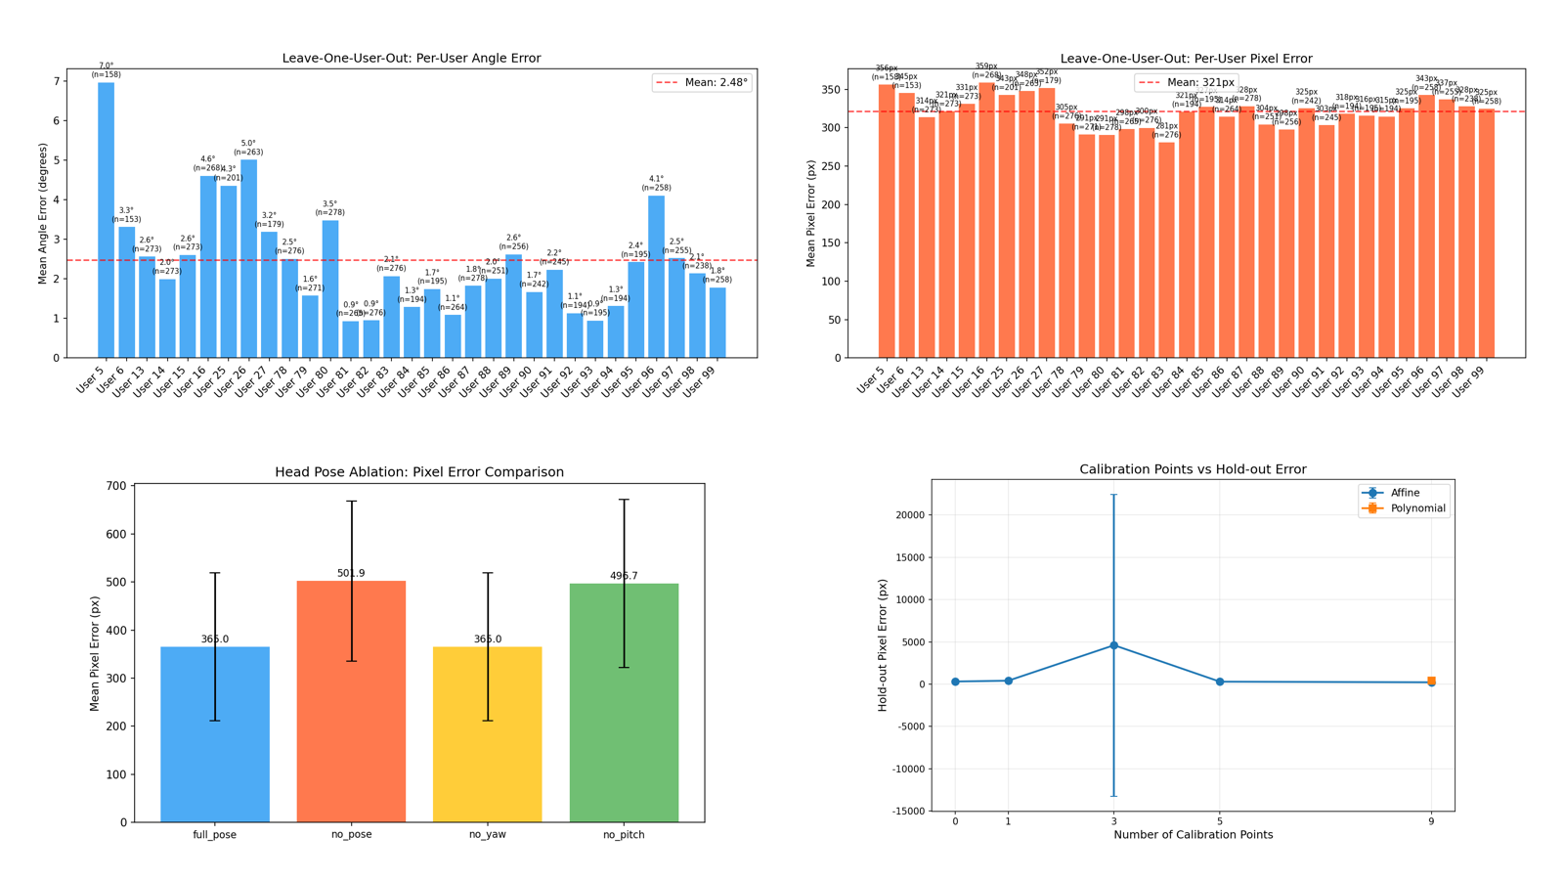
3
阶段性实验结果与系统实现
泛化与关键因素进一步分析
阶段结果
深入分析
注视点可视化
基础点击/启动程序
稳定凝视3s触发操作
跨用户泛化、head pose 消融与校准策略分析

Slide 18
实时视线追踪技术研究与实现
目录
contents
1
2
3
开题回顾和中期核心点
当前已完成的核心工作
阶段性实验结果与系统实现
4
5
6
现存问题与原因分析
后续计划与预期成果
提问环节

Slide 19
4
现存问题与原因分析
中期已获得的关键实验结论
问题分析
31 名用户
数据基础
7395 条样本
2.82° 平均角度误差
基础性能
314.5 px 平均像素误差
31 用户 LOO
跨用户泛化
平均 2.48°
head pose 降低 27.3% 像素误差
关键因素
9 点 affine 校准降至 221.2 px

Slide 20
4
现存问题与原因分析
当前问题与原因分析
问题分析
角度误差已降至 2.82°
映射误差
像素误差仍有提升空间
23/31 用户角误差 < 3°
长尾用户
少数用户仍存在 4°-7° 长尾
训练/推理/映射主链路已跑通
系统验证
仍需完善 FPS、延迟与稳定性测试
9 点 affine 校准有效
校准策略
高阶拟合不稳定，存在过拟合

Slide 21
实时视线追踪技术研究与实现
目录
contents
1
2
3
开题回顾和中期核心点
当前已完成的核心工作
阶段性实验结果与系统实现
4
5
6
现存问题与原因分析
后续计划与预期成果
提问环节

Slide 22
5
后续计划与预期成果
从“证明可行”走向“证明可用”
后续计划

Slide 23


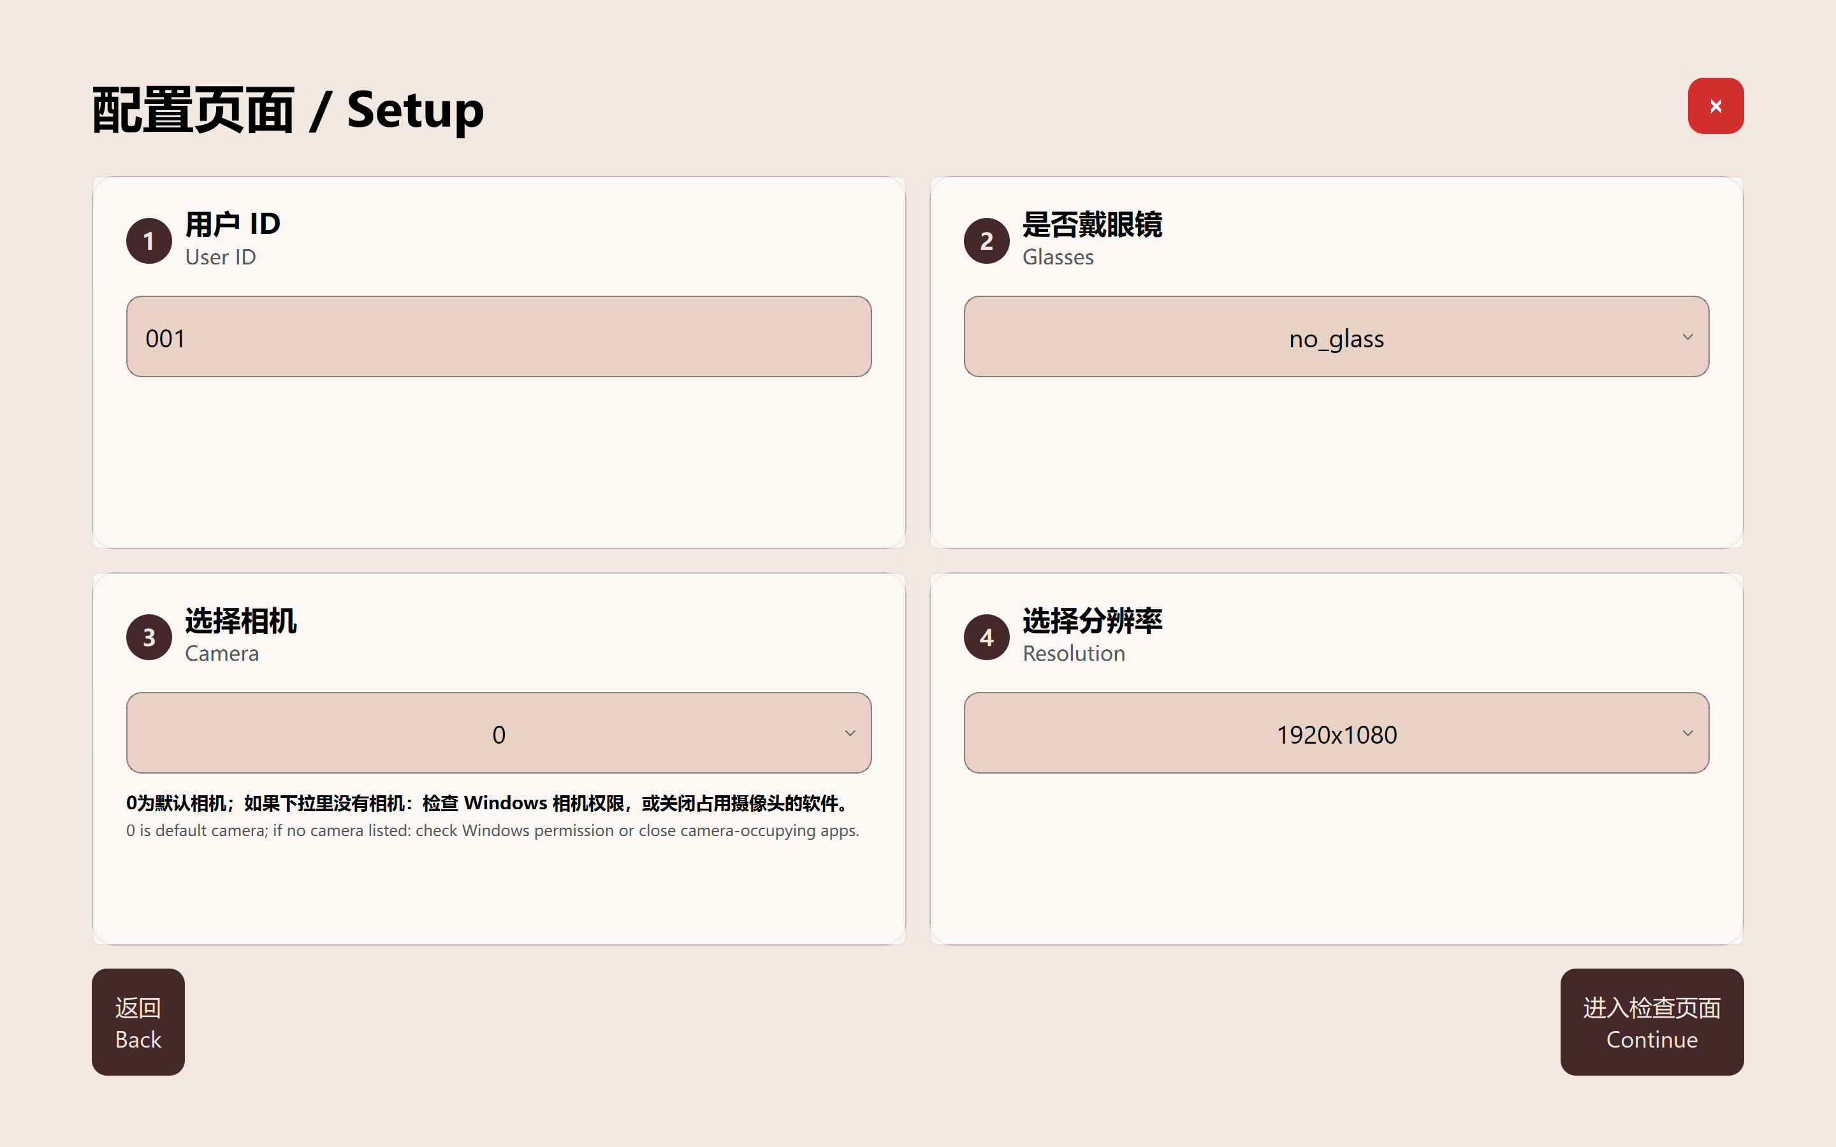
5
工程实现与数据采集
工程实现
工程实现：自建数据集采集系统
首页-采集者了解使用流程
配置页面-每位采集者输入自己的ID并配置条件

Slide 24
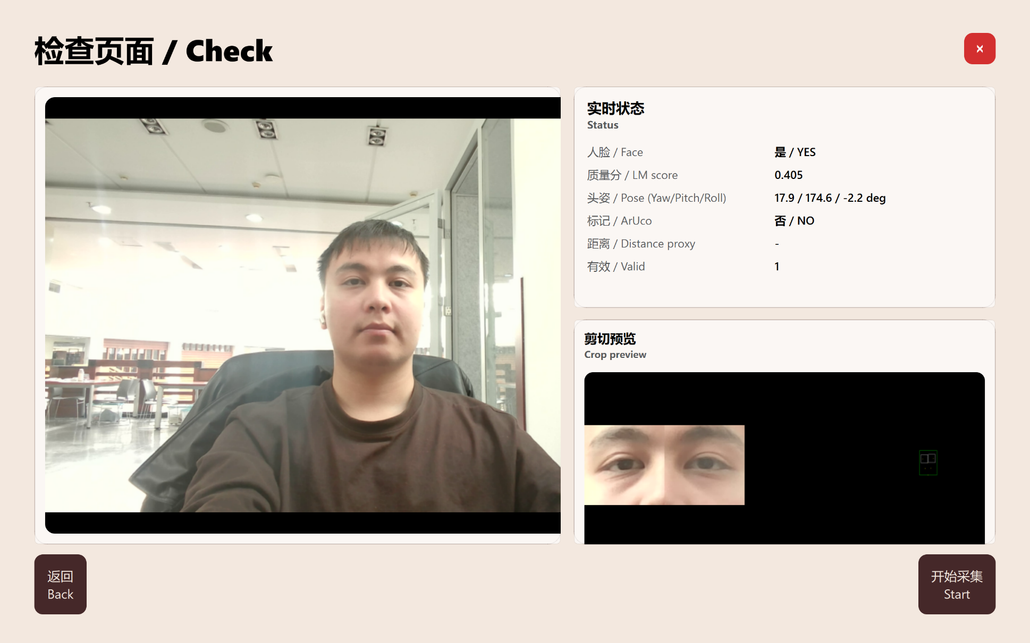

5
工程实现与数据采集
工程实现
采集流程：配置与状态检查
首页-采集者了解使用流程
配置页面-每位采集者输入自己的ID并配置条件
检查页面-采集者确认自己的摄像头有效并且看到实时信息和最终效果图，为下一步的采
集做准备
正式采集页-用户依次注视25个顺序随机出现的红点即可

Slide 25
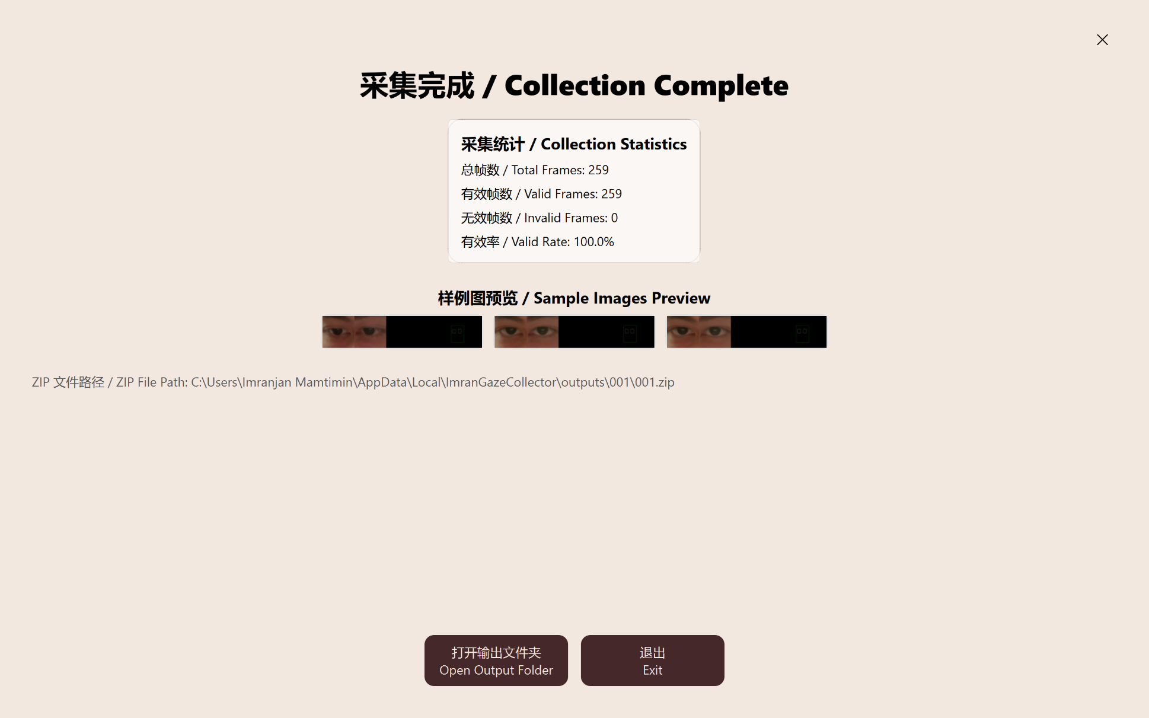
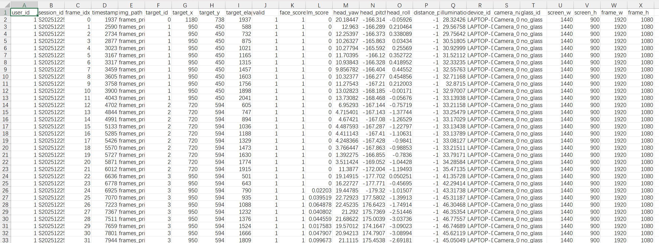
5
工程实现与数据采集
工程实现
采集流程：状态确认与正式采集
检查页面-采集者确认自己的摄像头有效并且看到实时信息和最终效果图，为下一步的采
集做准备
正式采集页-用户依次注视25个顺序随机出现的红点即可
采集完成页-采集者可以看到自己的结果例图并一键打开输出文件夹
采集完后生成的数据表效果
首页-采集者了解使用流程
配置页面-每位采集者输入自己的ID并配置条件

Slide 26
5
工程实现与数据采集
工程实现
采集完成：结果预览与数据导出
检查页面-采集者确认自己的摄像头有效并且看到实时信息和最终效果图，为下一步的采
集做准备
正式采集页-用户依次注视25个顺序随机出现的红点即可
采集完成页-采集者可以看到自己的结果例图并一键打开输出文件夹
采集完后生成的数据表效果

Slide 27
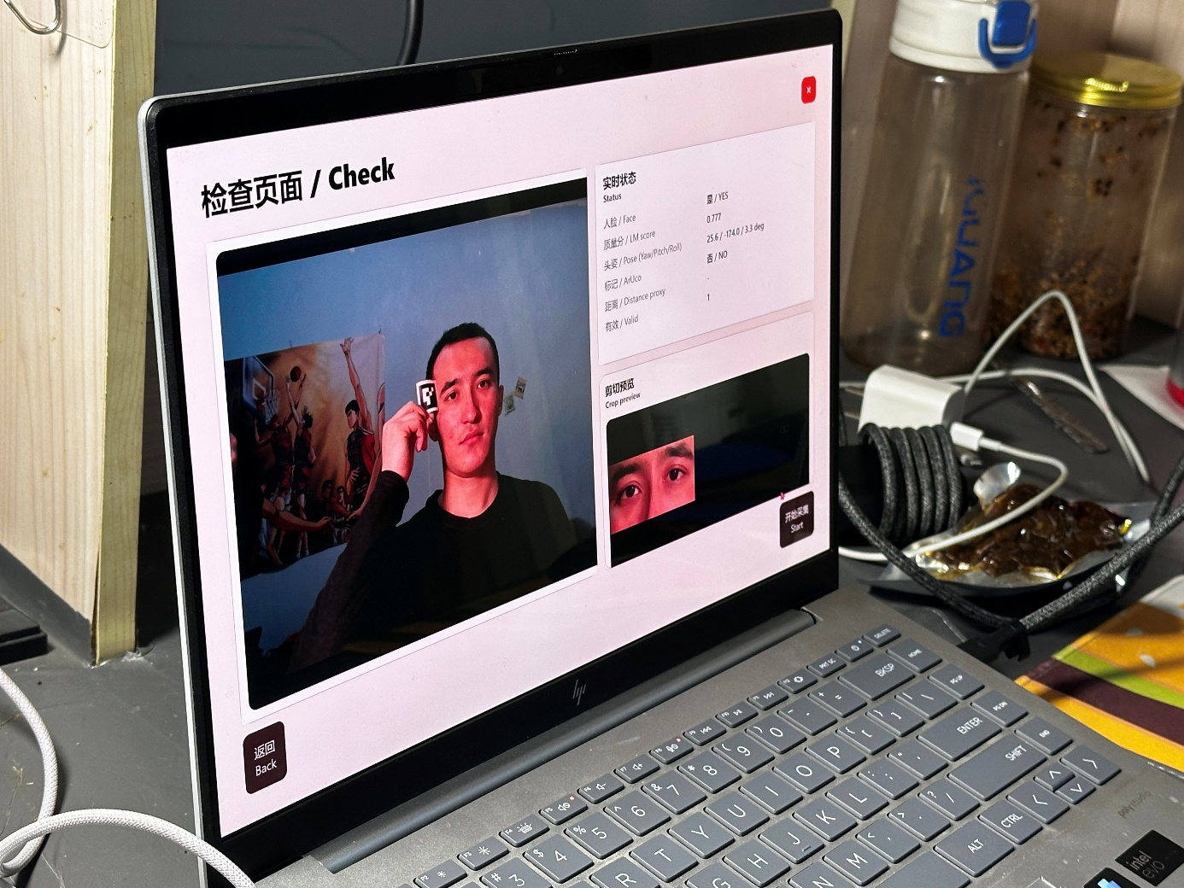
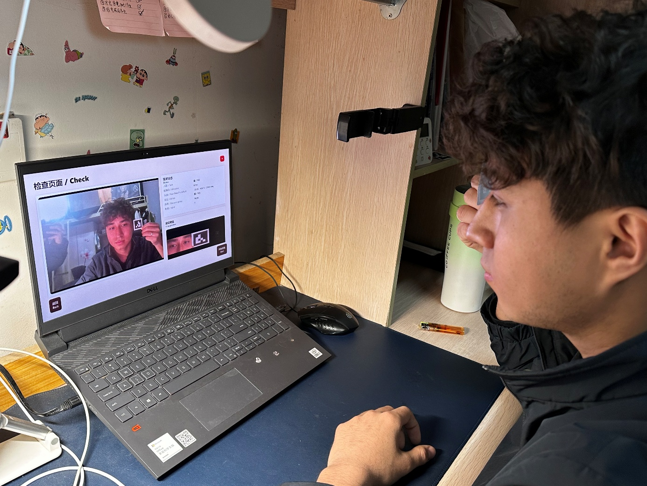
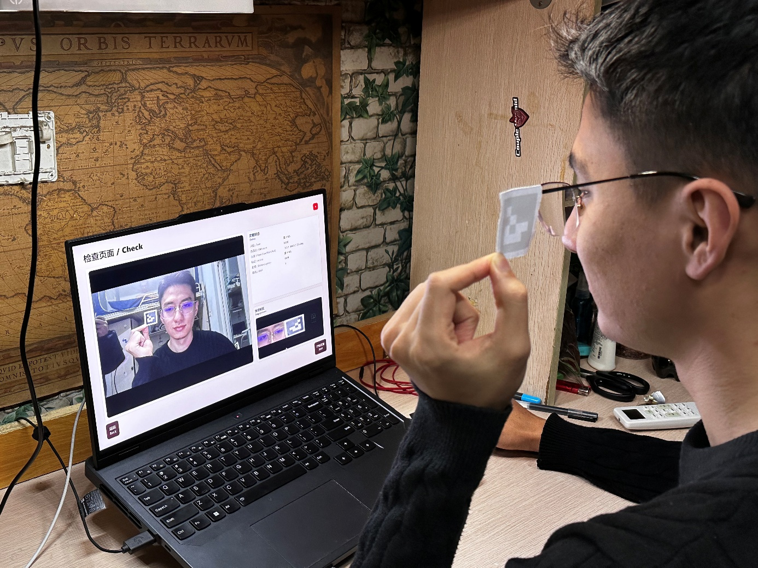
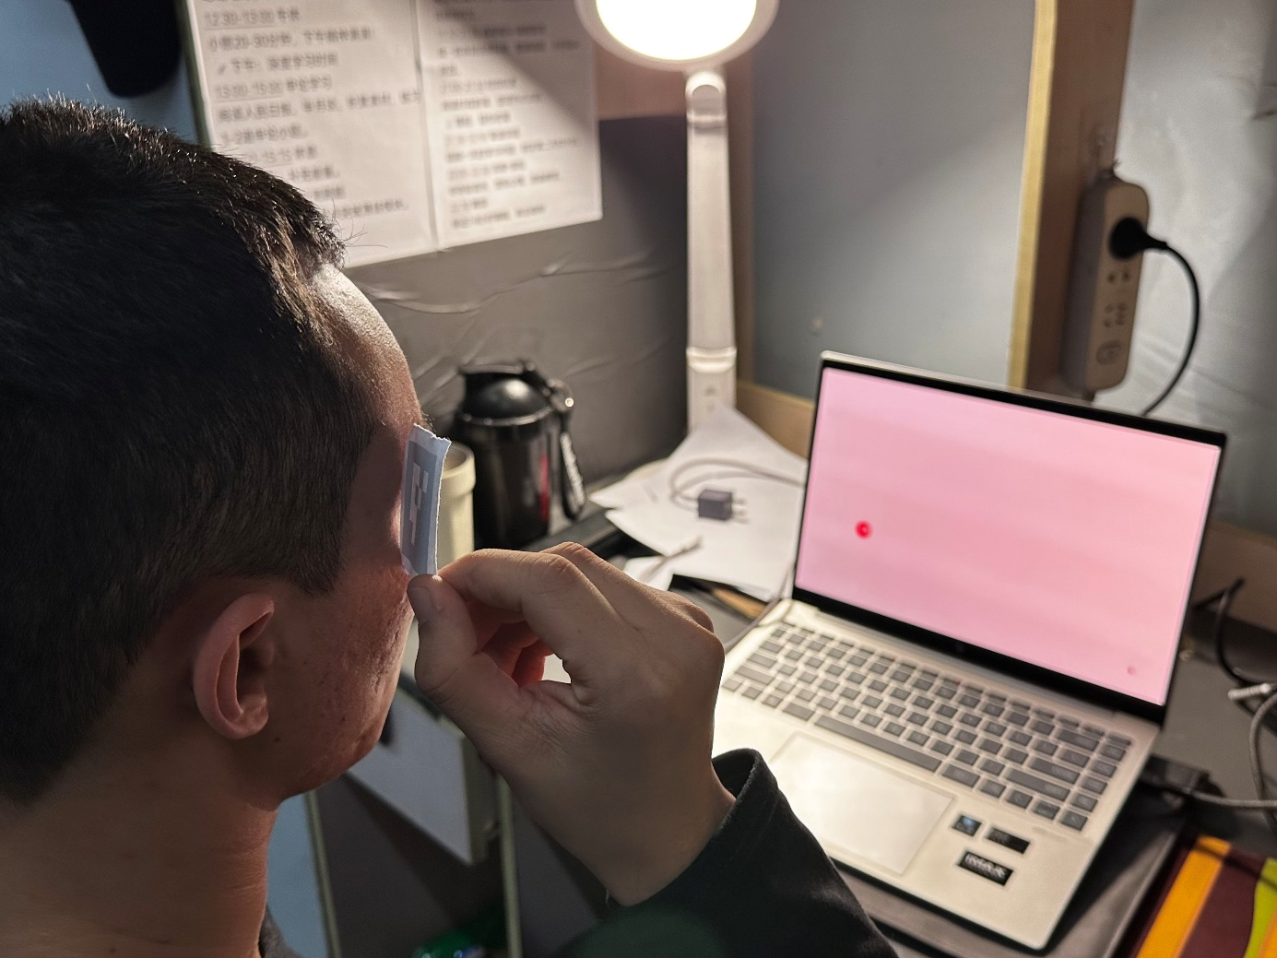
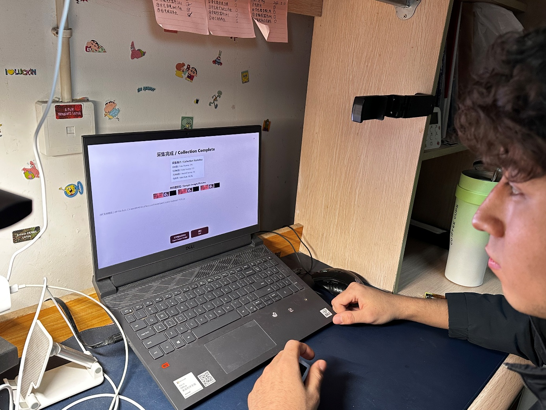
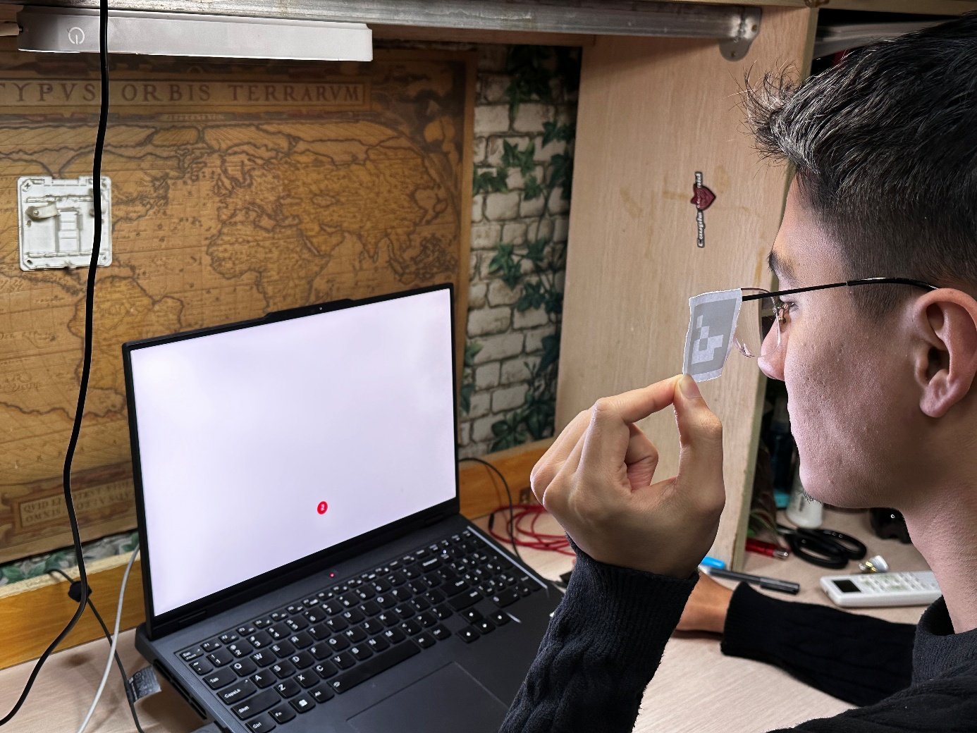
5
工程实现与数据采集
工程实现
志愿者采集实景与真实桌面环境

Slide 28
实时视线追踪技术研究与实现
目录
contents
1
2
3
开题回顾和中期核心点
当前已完成的核心工作
阶段性实验结果与系统实现
4
5
6
现存问题与原因分析
后续计划与预期成果
提问环节

Slide 29

感谢
欢迎提问和指正！
实时视线追踪技术研究与实现
汇报人：
依木热尼江·买买提明
专业：
光电信息科学与工程
学号：
2022050907026
指导老师：
陈文彬

